Slide 1


Slide 2


Slide 3
KONVENSI
Konvensi adalah kesepakatan (kadang diwujudkan dalam aturan tertulis) yang berfungsi untuk mengurangi ketidakpastian dan ketidakjelasan serta kekacauan. Konvensi biasanya tidak mempunyai sanksi hukum yang tegas dan seringkali hanya berupa sanksi sosial jika terdapat pelanggaran.
  Contoh :
    konvensi GENEWA = kesepakatan Genewa
Konvensi (bahasa Inggris: convention) dapat merujuk pada:
  Konvensi (rapat), suatu rapat besar.
  Konvensi (norma), suatu kumpulan norma yang diterima umum.
  Traktat, perjanjian, dll.

Slide 4
KONVENSI NASKAH
Persyaratan formal yang meliputi bagian-bagian pelengkap dan kebiasaan-kebiasaan yang harus diikuti dalam dunia kepenulisan. Semua persyaratan ini secara umum disebut dengan konvensi naskah.
Konvensi naskah adalah penulisan sebuah naskah berdasarkan ketentuan, aturan yang sudah lazim, dan sudah disepakati.
Konvensi penulisan naskah yang sudah lazim mencakup aturan pengetikan, pengorganisasian materi utama, pengorganisasian materi pelengkap, bahasa, dan kelengkapan penulisan lainnya.

Slide 5
Dari segi persyaratan formal, dapat dibedakan lagi karya yang dilakukan secara :
Formal
  Yang dimaksud dengan formal adalah bahwa suatu karya memenuhi semua persyaratan lahiriah yang dituntut oleh konvensi.
Semi – formal
  Semi-formal yaitu bila sebuah karangan tidak memenuhi semua persyaratan lahiriah yang dituntut konvensi.
Non – formal
  Non-formal yaitu bila bentuk sebuah karangan tidak memenuhi syarat-syarat formalnya.

Slide 6
Unsur-unsur dalam Penulisan Sebuah Karangan:
A. Bagian Pelengkap Pendahuluan
  a. Judul Pendahuluan (Judul Sampul)*
  b. Halaman Judul*
  c. Halaman Persembahan (kalau ada)
  d. Halaman Pengesahan (kalau ada)
  e. Kata Pengantar*
  f. Daftar Isi*
  g. Daftar Gambar (kalau ada)
  h. Daftar Tabel (kalau ada)
B. Bagian Isi Karangan
  a. Pendahuluan*
  b. Tubuh Karangan*
  c. Kesimpulan*
C. Bagian Pelengkap Penutup
  a. Daftar Pustaka (Bibliografi)*
  b. Lampiran (Apendix)
  c. Indeks
  d. Riwayat Hidup Penulis

Slide 7
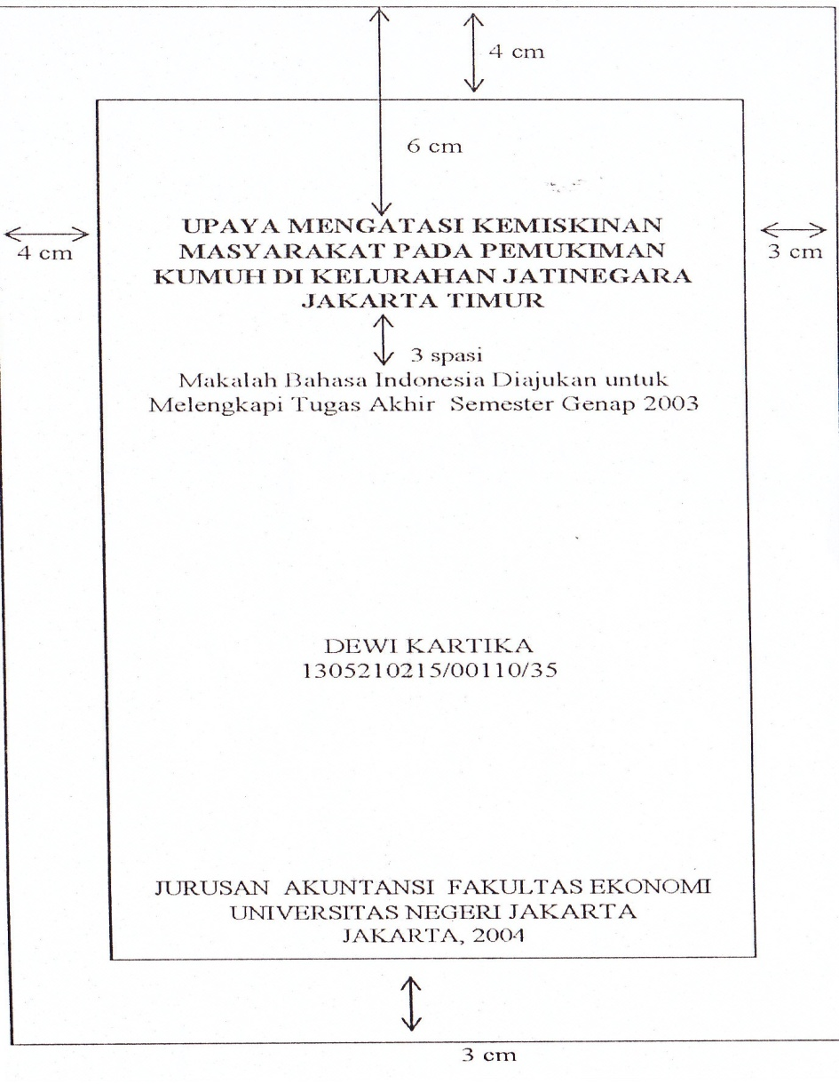
Format Halaman Karya Ilmiah
> Pias adalah bagian kertas yang dikosongkan pada sisi kiri, kanan, atas, dan bawah.
Pias kiri dan atas umumnya 4 cm.
Pias kanan dan bawah 3 cm atau 2.5cm untuk A4.
Untuk kuarto dan A5 pias kanan dan bawah 2.5 cm atau 2 cm

Slide 8
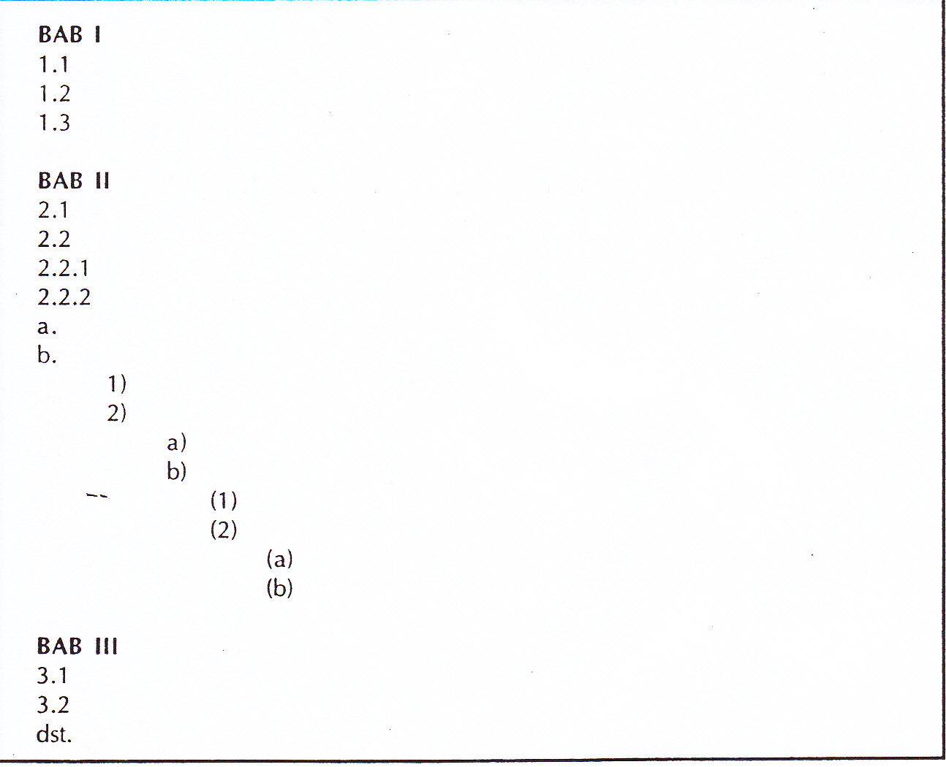
Pernomoran
Anak bab dan subanak bab dinomori dengan angka Arab system digital.
Pernomoran Anak Bab
Angka terakhir dalam digital ini tidak diberi titik ( seperti 1.1, 2.1, 2.2, 2.2.1, 2.2.2, 3.1, 3.2 ).
Dalam hal ini angka digital tidak lebih dari tiga angka.
Pernomoran selanjutnya menggunakan a,b,c,
Kemudian 1),2),3)
Selanjutnya a),b),c) dan seterusnya.

Slide 9
BAGIAN-BAGIAN KARYA ILMIAH

Slide 10
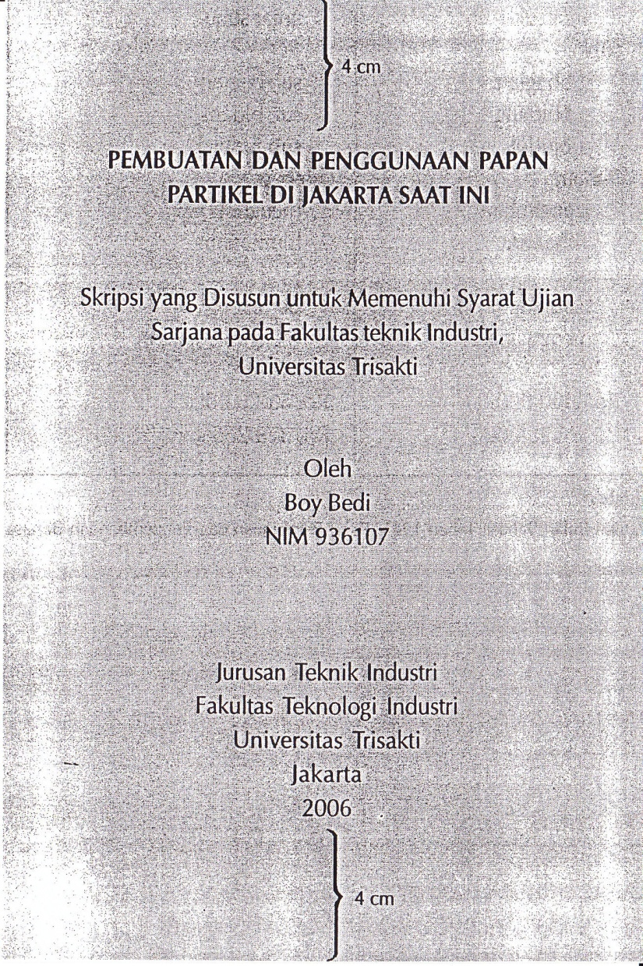
Format Halaman Judul
Hal-hal yang perlu diperhatikan dalam pada halaman judul:
Judul diketik dengan huruf kapital.
Penjelasan tentang tugas disusun dalam
bentuk kalimat.
Nama penulis ditulis dengan huruf kapital,
di bawah nama dituliskan Nomor Induk
Mahasiswa (NIM).
Logo universitas untuk makalah, skripsi,
tesis, dan disertasi; makalah ilmiah
tidak diharuskan menggunakan logo.
Data institusi mahasiswa mencantumkan
program studi, jurusan, fakultas,
unversitas, nama kota, dan
tahun ditulis dengan huruf kapital.
Logo

Slide 11
Penyusunan judul perlu memperhatikan unsur-unsur sebagai berikut:
Judul menggambarkan keseluruhan isi karangan.
Judul harus menarik pembaca baik makna maupun penulisannya.
Sampul: nama karangan, penulis, dan penerbit.
Halaman judul: nama karangan, penjelasan adanya tugas, penulis, kelengkapan identitas pengarang, nama unit studi, nama lembaga, nama kota, dan tahun penulisan (dalam pembuatan makalah atau skripsi).
Seluruh frasa ditulis pada posisi tengah secara simetri (untuk karangan formal), atau model lurus pada margin kiri (untuk karangan yang tidak terlalu formal).

Slide 12
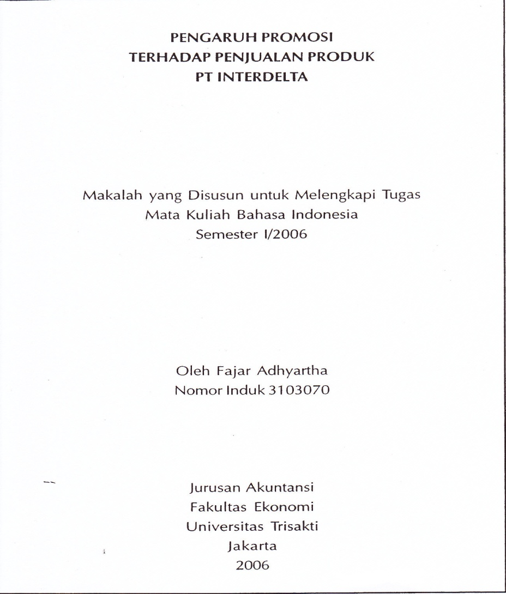
Kulit Luar Sistem Simetris

Slide 13
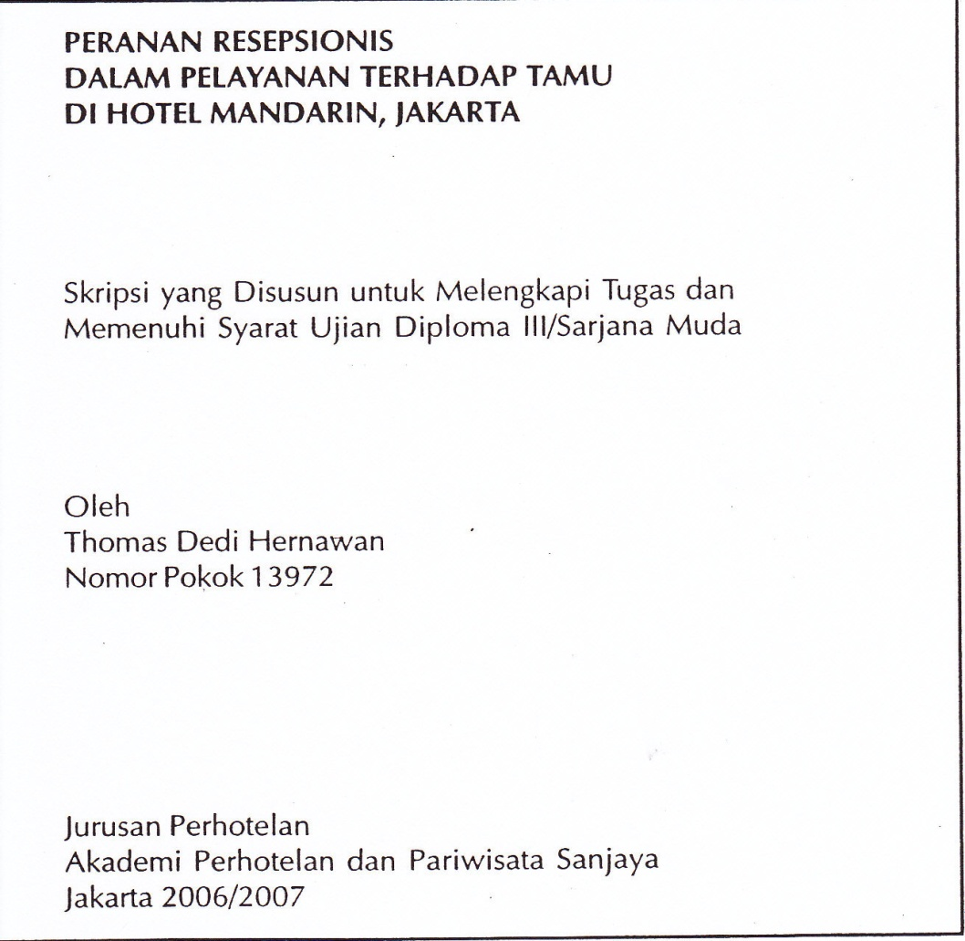
Kulit Luar Sistem Lurus

Slide 14
Hal-hal yang harus dihindarkan dalam halaman judul karangan formal:
Ø Komposisi tidak menarik.
Ø Tidak estetik.
Ø Hiasan gambar tidak relevan.
Ø Variasi huruf jenis huruf.
Ø Kata “ditulis (disusun) oleh.”
Ø Kata “NIM/NRP.”
Ø Hiasan, tanda-tanda, atau garis yang tidak berfungsi.
Ø Kata-kata yang berisi slogan.
Ø Ungkapan emosional.
Ø Menuliskan kata-kata atau kalimat yang tidak berfungsi.

Slide 15
Halaman Pengesahan
Halaman pengesahan digunakan sebagai pembuktian bahwa karya ilmiah yang telah ditandatangan oleh pembimbing, pembaca atau penguji, dan ketua jurusan. Serta telah memenuhi persyaratan administrativ sebagai karya ilmiah.
Halaman pengesahan biasanya digunakan untuk penulisan skripsi, tesis disertasi, sedangkan makalah ilmiah, dan karangan lainnya (baik non-fiksi maupun fiksi) tidak mengharuskan adanya halaman pengesahan.
Penyusunan pengesahan ditulis dengan memperhatikan persyaratan formal urutan tata letak unsur-unsur yang harus ditulis di dalamnya.

Slide 16
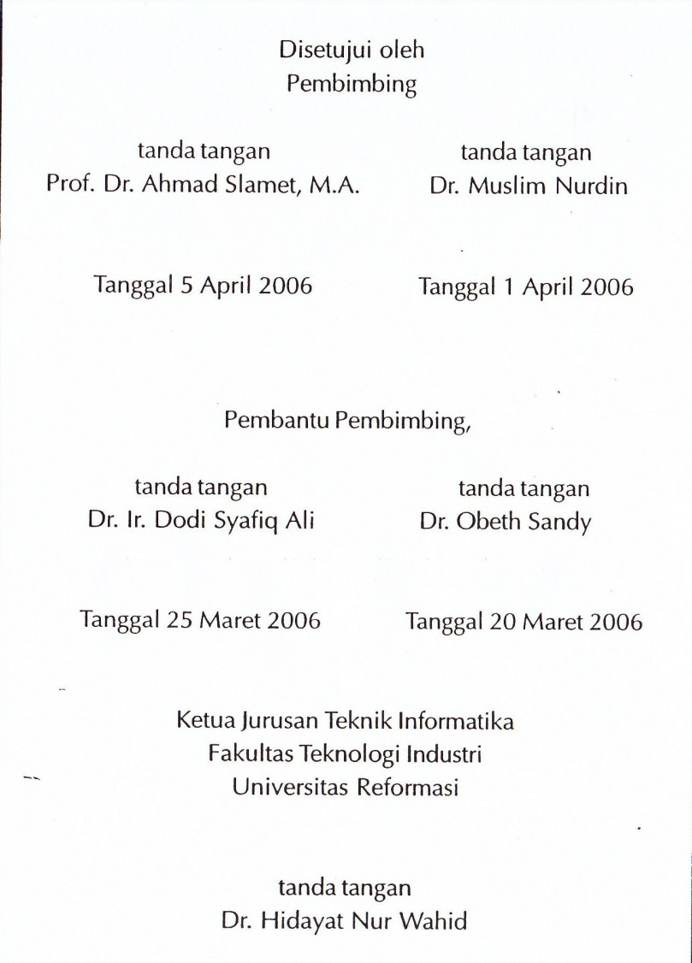
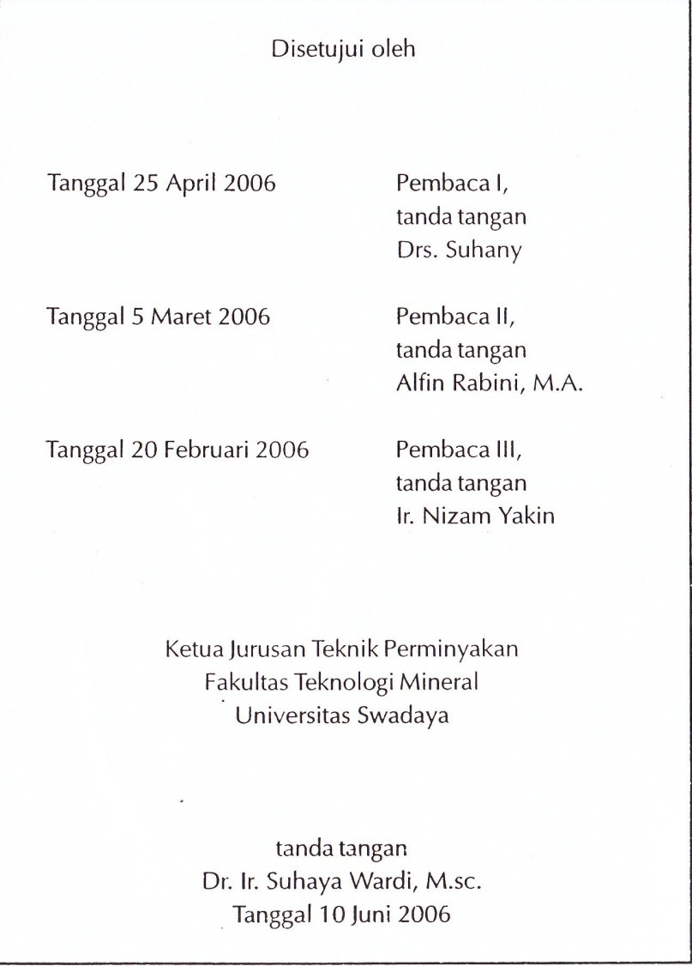
Halaman Pengesahan
Kemungkinan 1
Kemungkinan 2

Slide 17
Hal-hal yang harus dihindarkan dalam penyusunan halaman pengesahan :
Menggaris-bawahi nama dan kata-kata lainnya.
Menggunakan titik atau koma pada akhir nama.
Tulisan melampaui garis tepi.
Menulis nama tidak lengkap.
Menggunakan huruf yang tidak standar.
Tidak mencantumkan gelar akademis.

Slide 18
Prakata ( Kata Pengantar )
Kata pengantar adalah bagian karangan yang berisi penjelasan mengapa menulis sebuah karangan.
Setiap karangan ilmiah, seperti : buku, skripsi, tesis, disertasi, makalah, atau laporan formal ilmiah harus menggunakan kata pengantar.
Kata pengantar merupakan bagian dari keseluruhan karya ilmiah.
Sifatnya formal dan ilmiah. Oleh karena itu, kata pengantar harus ditulis dengan Bahasa Indonesia yang baku, baik dan benar.

Slide 19
Di dalam kata pengantar disajikan informasi sebagai berikut:
Ucapan syukur kepada Tuhan Yang Maha Esa.
Penjelasan adanya tugas penulisan karya ilmiah (untuk skripsi, tesis, disertasi, atau laporan formal ilmiah).
Penjelasan pelaksanaan penulisan karya ilmiah (untuk skripsi, tesis, disertasi, atau laporan formal ilmiah).
Penjelasan adanya bantuan, bimbingan, dan arahan dari seseorang, sekolompok orang, atau organisasi/lembaga.
Ucapan terima kasih kepada seseorang, sekolompok orang, atau organisasi/lembaga yang membantu.
Penyebutan nama kota, tanggal, bulan, tahun, dan nama lengkap penulis, tanpa dibubuhi tanda-tangan.
Harapan penulis atas karangan tersebut.
Manfaat bagi pembaca serta kesediaan menerima kritik dan saran.

Slide 20
Hal-hal yang harus dihindarkan dalam penyajian kata pengantar :
Menguraikan isi karangan.
Mengungkapkan perasaan berlebihan.
Menyalahi kaidah bahasa.
Menunjukan sikap kurang percaya diri.
Kurang meyakinkan.
Kata pengantar terlalu panjang.
Menulis kata pengantar semacam sambutan.
Kesalahan bahasa : ejaan, kalimat, paragraf, diksi, dan tanda baca tidak efektif.

Slide 21
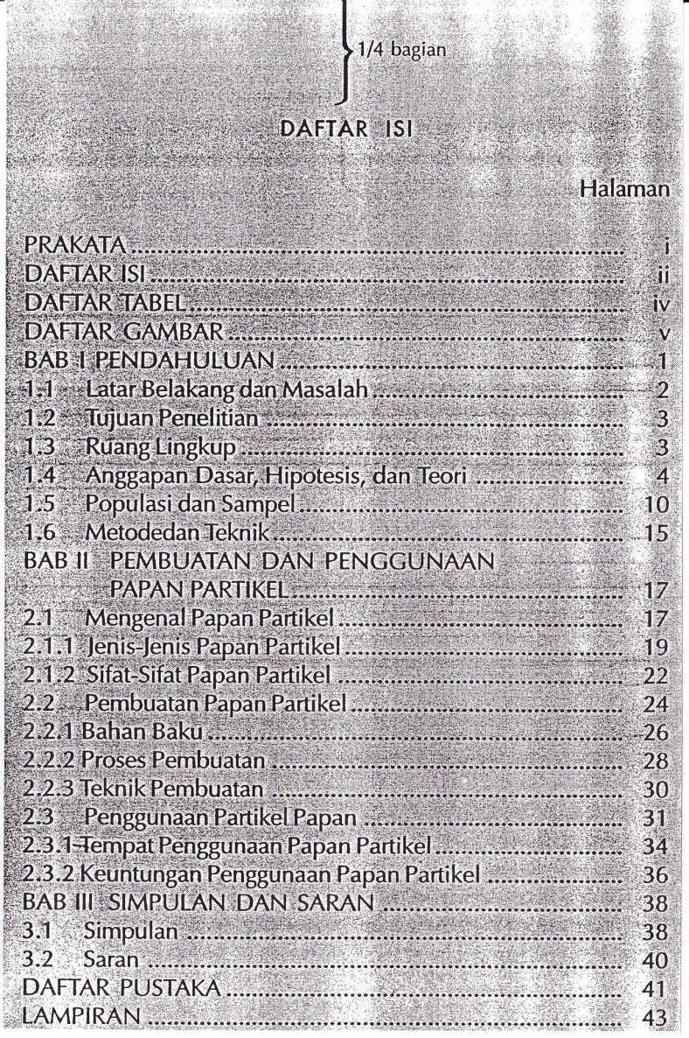
Daftar Isi
* Daftar isi adalah bagian pelengkap pendahuluan
yang memuat garis besar isi karangan ilmiah
secara lengkap dan menyeluruh, dari judul
sampai dengan riwayat idup penulis
sebagaimana lazimnya sebuah konvensi
naskah karangan.
Daftar isi berfungsi untuk merujuk nomor halaman
judul, sub-bab, dan unsure-unsur pelengkap
dari sebuah buku yang bersangkutan.
Daftar isi disusun secara konsisten
baik pernomoran, penulisan, maupun tata
letak judul bab dan judul sub-sub bab.

Slide 22
Beberapa hal yang harus diperhatikan dalam penyusunan daftar isi :
Susunan daftar isi secara taat asas (konsisten) baik pernomoran maupun penulisan huruf bab dan sub-subbab.
Antar bagian dan bab serta antar subbab harus sejajar atau paralel dalam penataan kata.
Rincian sub-subbab maksimal 4 angka.
Tentukan ciri pembeda antara subbab dan sub-subbab.
Sebaiknya desertai halaman rujukan setiap bab atau subbab dengan mengatur kesejajaran melalui titik-titik.
Tajuk bab, subbab, dan sub-subbab harus sama dengan halaman yang diacu pada bagian isi karangan.
Daftar isi harus ada dalam skripsi dan makalah yang lebih dari 10 halaman.
Penusunan daftar isi desesuaikan dengan susunan karangan dan regangan karangan.

Slide 23
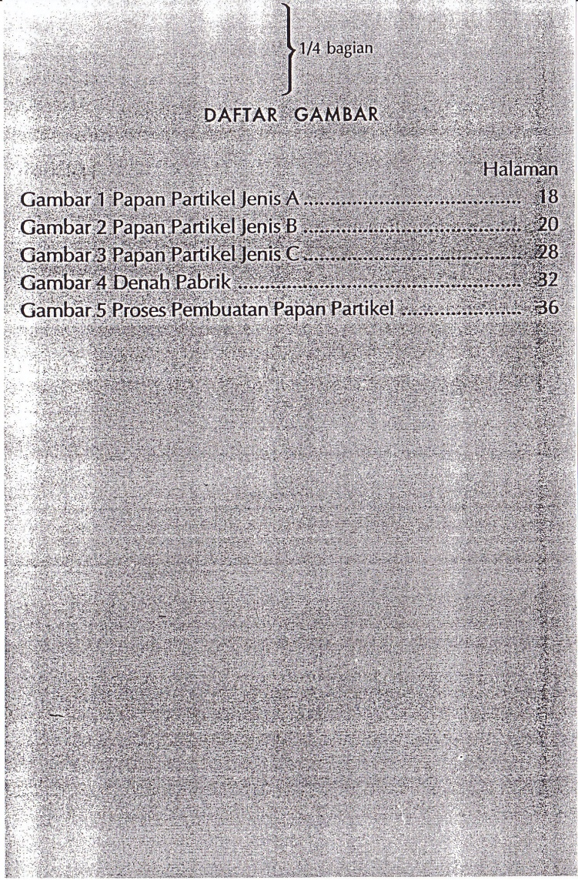
Daftar Gambar
* Bila dalam buku itu terdapat gambar-gambar,
maka setiap gambar yang tercantum dalam
karangan harus tertulis didalam daftar gambar.
Daftar gambar menginformasikan :
Judul gambar, dan
Nomor halaman.

Slide 24
Bagian Isi Karangan
Bagian isi karangan sebenarnya merupakan inti dari karangan atau buku; atau secara singkat dapat dikatakan karangan atau buku itu sendiri.
Pendahuluan
Tubuh Karangan
Kesimpulan

Slide 25
Pendahuluan
Pendahuluan adalah bab I karangan.
  Tujuan utama pendahuluan adalah menarik perhatian pembaca, memusatkan perhatian pembaca terhadap masalah yang dibicarakan, dan menunjukkan dasar yang sebenarnya dari uraian itu.
Pokok-pokok pendahuluan terdiri dari :
  Latar Belakang Masalah
  Tujuan Pembahasan
  Pembatasan Masalah
  Landasan Teori
  Metode Pembahasan

Slide 26
Pendahuluan
Latar belakang masalah dan permasalahan berisi :
  Alasan yang mendukung penulisan
  Kegunaan praktis hasil analisis.
  Pengetahuan tentang studi kepustakaan yang serupa, dan
  Pengungkapan masalah utama secara jelas/ eksplisit.
Tujuan penulisan berisi :
  Sasaran utama yang hendak dicapai.
  Upaya pokok yang harus dilakukan sesuai dengan tugas.

Slide 27
Pendahuluan
Ruang Lingkup Masalah Berisi :
  Batasan masalah yang akan dibahas.
  Rincian masalah yang akan dibahas sesuai dengan ragangan.
  Ketaat asasan (kekonsistenan) dalam menggunakan istilah.
  Dasar Teori yang diterapkan (hipotesis) berisi:
  Prinsip teori/pendapat/hukum/dalil/opini yang digunakan, dan
  Alasan penulis mengemukakan teori tersebut.

Slide 28
Pendahuluan
Sumber data / fakta penulisan berisi :
  Kriteria dalam penentuan jumlah data,
  Kriteria penentuan representatif/mutu data, dan
  Kesesuaian data dengan sifat dan tujuan analisis isi.
  Metode dan teknik penulisan berisi :
      Metode adalah cara penulisan menyajikan karangan seperti deskriptif, komparatif, atau eksperimental, dan
      Teknik penulisan yang berkaitan dengan cara pengumpulan data seperti wawancara, observasi, daftar isian, dan kuisioner.
      Sistematika penulisan berisi :
      Gambaran singkat isi karangan (pendahuluan, isi sebenarnya, dan kesimpulan), dan
      Penjelasan nomer kode (kalau ada)

Slide 29
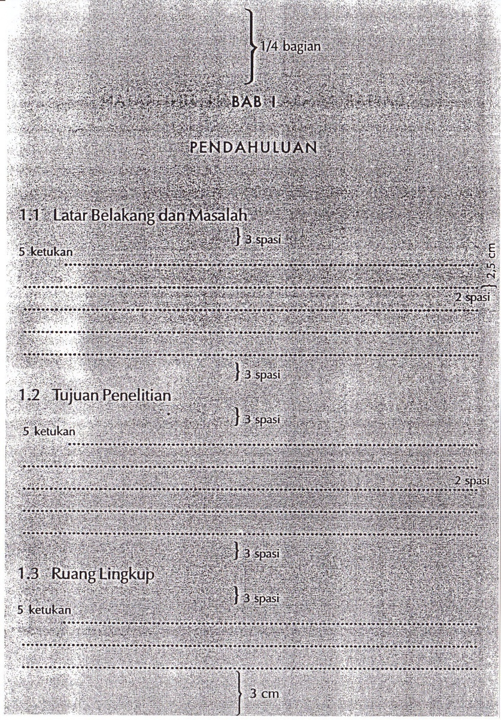
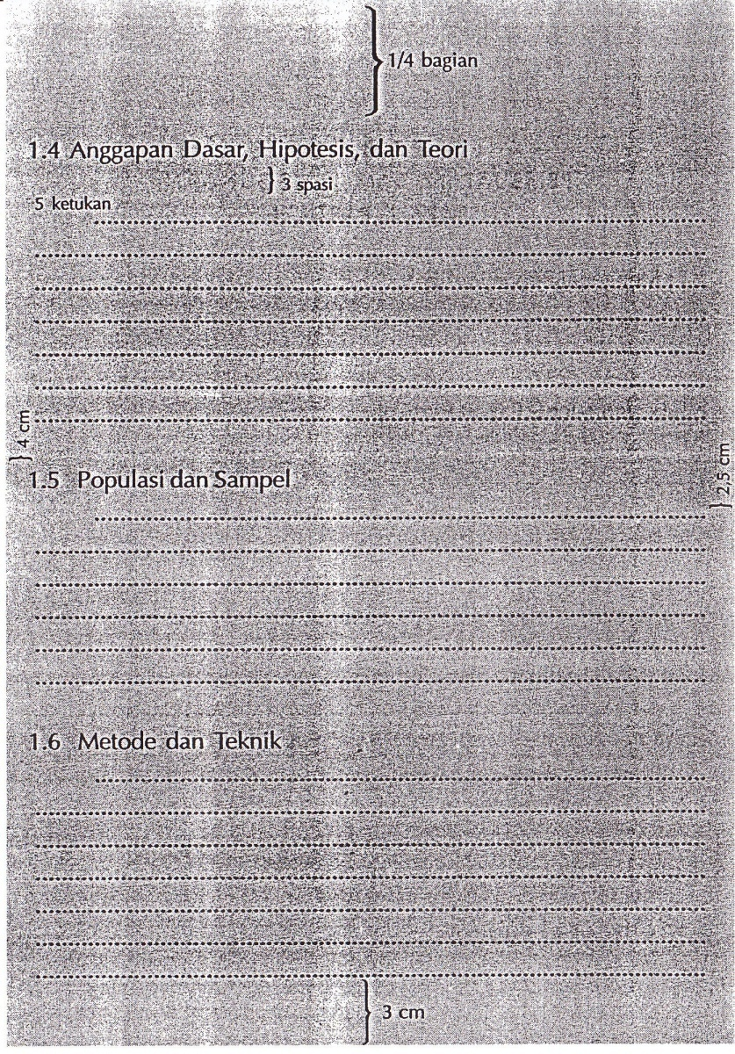
Pendahuluan

Slide 30
Pokok-pokok yang harus tertuang dalam masing-masing unsur pendahuluan sebagai berikut :
Latar belakang masalah*
Tujuan penulisan*
Ruang lingkup masalah*
Landasan teori*
Sumber data penulisan
Sistematika penulisan
Metode dan teknik penulisan
* Poin yang harus dipenuhi dalam penulisan makalah.

Slide 31
Tubuh Karangan
Tubuh karangan atau bagian utama karangan merupakan inti karangan berisi sajian pembahasan masalah. Bagian ini menguraikan seluruh masalah yang dirumuskan pada pendahuluan secara tuntas (sempurna). Di sinilah terletak segala masalah yang akan dibahas secara sistematis.
Kesempurnaan pembahasan diukur berdasarkan kelengkapan unsur-unsur berikut ini :
  Ketuntasan materi.
  Kejelasan uraian/deskripsi :
    Kejelasan penyajian dan fakta kebenaran fakta.
    Kejelasan bahasa.
    Kejelasan konsep.

Slide 32
Hal-hal lain yang harus dihindarkan dalam penulisan karangan (ilmiah):
Subjektivitas dengan menggunakan kata-kata: saya pikir, saya rasa, menurut pengalaman saya, dan lain-lain. Atasi subjektivitas ini dengan menggunakan: penelitian membuktikan bahwa…, uji laboratorium membuktikan bahwa…, survei membuktikan bahwa…,
Kesalahan: pembuktian pendapat tidak mencukupi, penolakan konsep tanpa alasan yang cukup, salah nalar, penjelasan tidak tuntas, alur pikir (dari topik sampai dengan simpulan) tidak konsisten, pembuktian dengan prasangka atau berdasarkan kepentingan pribadi, pengungkapan maksud yang tidak jelas arahnya, definisi variabel tidak (kurang) operasional, proposisi yang dikembangkan tidak jelas, terlalu panjang, atau bias, uraian tidak sesuai dengan judul.

Slide 33
Kesimpulan
Kesimpulan atau simpulan merupakan bagian terakhir atau penutup dari isi karangan, dan juga merupakan bagian terpenting sebuah karangan ilmiah. Kesimpulan harus disusun sebaik mungkin. Kesimpulan harus dirumuskan dengan tegas sebagai suatu pendapat pengarang atau penulis terhadap masalah yang telah diuraikan.
Penulis dapat merumuskan kesimpulannya dengan dua cara:
  Dalam tulisan-tulisan yang bersifat argumentatif, dapat dibuat ringkasan-ringkasan argumen yang penting dalam bentuk dalil-dalil (atau tesis-tesis), sejalan dengan perkembangan dalam tubuh karangan itu.
  Untuk kesimpulan-kesimpulan biasa, cukup disarikan tujuan atau isi yang umum dari pokok-pokok yang telah diuraikan dalam tubuh karangan itu.

Slide 34
Hal-hal yang harus diperhatikan dalam penyusunan kesimpulan :
Isi kesimpulan benar-benar menggambarkan isi karangan yang telah terurai dalam bab-bab isi.
Kesimpulan merupakan jawaban dari (bab) pendahuluan yang mengemukakan masalah.
Kesimpulan hendaknya menimbulkan banyak kesan dan informasi yang berharga bagi pembaca.
Kesimpulan dapat disertai saran (sebagai subbab) yang amat berguna bagi pembca atau peneliti selanjutnya.
Kesimpulan sebagai bab penutup rincian dengan beberapa butir yang dianggap menyimpulkan isi karangan.
Kesimpulan tidak memuat kutipan dan definisi.

Slide 35
Bagian Penutup
Bagian penutup juga merupakan syarat-syarat formal bagi suatu karangan ilmiah.
Bagian Penutup terdiri dari :
  Daftar Pustaka ( Bibliografi )
  Lampiran ( Apendix )
  Penulisan indeks

Slide 36
Daftar Pustaka
Daftar pustaka (bibliografi) adalah daftar yang berisi judul buku, artikel, dan bahan penerbitan lainnya yang mempunyai pertalian dengan sebuah atau sebagian karangan.
Daftar pustaka ini bermaksud untuk mendaftarkan semua sumber bacaan ilmiah.

Slide 37
Hal-hal yang harus diperhatikan dalam penyusunan daftar pustaka :
Fungsi utamanya adalah pengidentifikasian karya ilmiah yang ditulis.
Penempatannya dibelakang atau sesudah penutup karangan atau sesudah bab kesimpulan.
Daftar pustaka diharuskan dalam karya ilmiah sebagai data atau sumber rujukan yang ada pada catatan pustaka dan catatan kaki.
Penyusunannya secara alfabetis, tidak menggunakan nomor urut, baris pertama diketik dari garis tepi dan baris kedua digunakan indensi 5 ketukan ke dalam spasi, dan konsisten dengan teknik tanda baca.

Slide 38
Penyusunan Bibliografi
Penyusunan bibliografi cara pertama :
  Nama pengarang ( susunan nama kedua, koma, nama pertama ) -> Koma
  - Judul buku
  - Judul artikel, nama jurnal vol. No./majalah/surat kabar
  - Judul esai, nama buku kumpulan esai
  - Judul karangan / penjelasan kata (istilah) nama ensiklopedia.
  Nama kota -> titik dua ( : )
  Nama penerbit -> Koma
  Tahun penerbitan -> titik
-> Koma
1
2
3
Contoh :
Allen, Edward David, and Rebecca M. Valette, Classroom Technique : Foreign Language and English as a second Language, New York : harcourt javanich, Inc., 1977.
5
4

Slide 39
Penyusunan Bibliografi
Penyusunan bibliografi cara kedua :
  Nama pengarang -> ( . ) Titik
  Tahun terbitan -> ( . ) Titik
  Judul karangan
  ( buku, jurnal, majalah, kumpulan esai ) -> ( . )Titik
  Nama kota -> ( : ) Titik dua
  Nama penerbit -> ( . ) Titik
4
1
3
2
Contoh :
Allen, Edward David, and Rebecca M.Valette. 1977. Classroom Technique : Foreign Language and English as a second Language. New York : Harcourt Javanich, Inc.
5

Slide 40
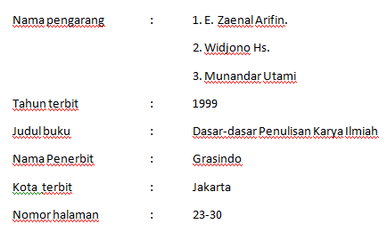
Contoh : Penulisan Bibliografi
Cara pertama :
Arifin, E. Zaenal, Widjono dkk, Dasar-Dasar Penulisan Karya Ilmiah, Jakarta : Grasindo, 1999.
Cara kedua :
Arifin, E. Zaenal, Widjono dkk. 1999. Dasar-Dasar Penulisan Karya Ilmiah. Jakarta : Grasindo

Slide 41
Ketentuan-ketentuan dalam penulisan daftar pustaka :
Jika judul buku itu disusun oleh dua pengarang, nama pengarang kedua tidak perlu dibalik.
Jika buku itu disusun oleh banyak orang, nama pengarang pertama yang dicantumkan, setelahnya diberi keterangan dkk (dan kawan-kawan) atau bisa juga menggunakan singkatan et al (et all).
Jika buku itu merupakan editorial (bunga rampai), nama editor yang dipakai dan dibelakangnya diberi keterangan ed. ‘editor’
Nama gelar pengarang lazimnya tidak dituliskan.
Daftar pustaka disusun secara alfabetis berdasarkan urutan huruf awal nama belakang pengarang.
Tidak menyebutkan jumlah halaman. ( seperti rujukan )

Slide 42
Lampiran ( Apendix )
Lampiran adalah bagian karya ilmiah yang merupakan keterangan atau informasi tambahan yang dianggap perlu untuk menunjang kelengkapan karya ilmiah.
Keterangan atau informasi tambahan memperjelas analisis atau sitesis yang terdapat di bab isi sebenarnya.
Lampiran harus mengacu ke uraian isi karangan.

Slide 43
Hal-hal yang harus diperhatikan dalam menyusun lampiran :
Bagian lampiran ditempatkan sesudah daftar pustaka dengan penulisan judul atau tajuk LAMPIRAN (kapital) dalam halaman tersendiri.
Isi lampiran diletakan setelah halaman lampiran dan diberi nomor urut (angka Arab) jika isi lampiran dan jenis lebih dari satu.
Keterangan yang dapat dilampirkan bergantung pada jenis, sifat, dan tujuan karya ilmiah.
Yang dapat dimasukan kedalam lampiran, adalah korpus data kuisioner, tes, peta, tabel, diagram, gambar, foto transkripsi atau transliterasi, instrument penelitian, wawancara, grafik, dan sumber lain.
Sebagai pelengkap karangan (bagian penutup) bahan informasi sedikit lebih panjang dan banyak serta cukup penting sehingga mengganggu bila ditempatkan dalam isi atau sebenarnya dalam karangan.
Korpus data yang ada ada dalam lampiran harus mengacu kepada bab isi karangan.
Lampiran ini berfungsi sebagai sumber informasi yang lebih tinggi mendasar dan mendetail.

Slide 44
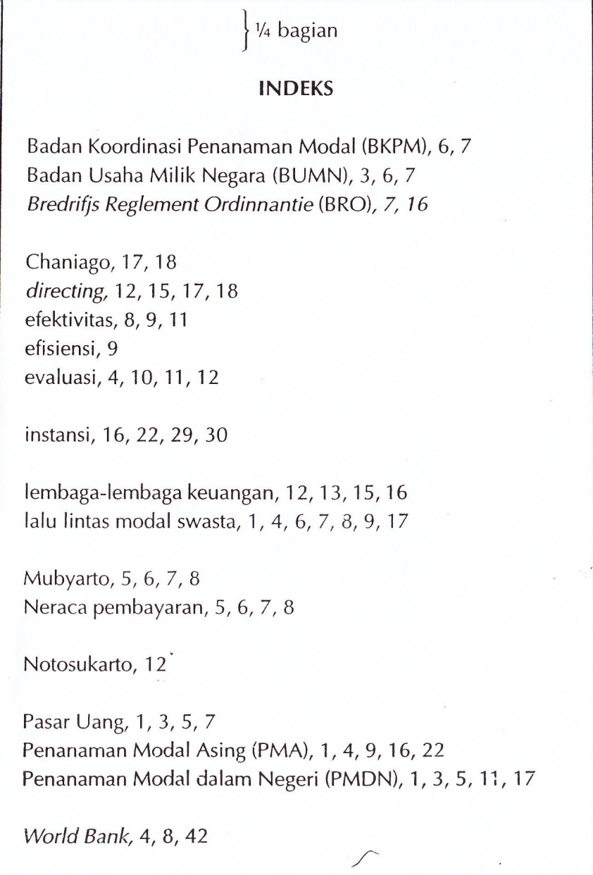
Indeks
Indeks adalah daftar kata atau istilah yang digunakan dalam uraian dan disusun secara alfabetis (urut abjad).
Penulisan indeks disertai nomor halaman yang mencantumkan penggunaan istilah tersebut.
Indeks berfungsi untuk memudahkan pencarian kata dan penggunaannya dalam bahasan.

Slide 45
Hal-hal yang harus diperhatikan dalam penyusunan indeks :
Indeks disusun setelah naskah atau karangan siap dicetak atau dijilid tanpa ada perubahan halaman.
Indeks disusun secara alfabetis, berkelompok perhuruf, dan mengacu kepada teks tempat istilah itu tercantum dengan pemisah tanda koma.
Indeks memuat istilah ilmiah, kata kunci topik, dan kata nama yang terdapat di halamanteks tanpa dibubuhi makna.
Indeks mengikuti ejaan, khususnya capital dan garis bawah.
Fungsi indeks berguna untuk mencari istilah atau topik yang diperlukan dan melihat seberapa banyak penguasaan serta ketepatan istilah digunakan.

Slide 46
Hal-hal yang harus diperhatikan dalam penyusunan indeks :
Indeks sudah dimulai dari (bab) pendahuluan sampai dengan (bab) kesimpulan.
Jarak spasi antar baris dalam indeks satu spasi dan antar kelompok berjarak tiga spasi.
Dalam penulisan skripsi, tesis, dan disertasi, indeks dibagi duaa jenis yaitu indeks nama diri (berdiri sendiri) dan indek pokok.
Indeks dengan tulisan INDEKS harus ditempatkan pada halaman tersendiri.
Penulisan nama orang harus dibalik seperti dalam daftar pustaka.
Seperti contoh berikut :
Polemik: 15, 26, 55, 56,60, dan 79.
Kata Polemik dalam contoh di atas dapat ditemukan pada halaman 15, 26, 55, 56, 60, dan 79 dan pegertiannya dapat dipahami melalui kalimatnya.

Slide 47


